Slide 1

منصة مَتِين
حفظ المتون والمنظومات العلمية، وفهمها بمصدر موثوق وتوجيه بشري
توجيه بشري
شرح مسند
تسميع الكلمات
تحدي الذكاء الاصطناعي في خدمة المحتوى الإسلامي ٢٠٢٦ • المسار المفتوح
Notes:
٢٥ ثانية. نعرض الفكرة وهوية مَتِين. التسميع، الفهم المسند، والتوجيه البشري مرتكزات رحلة التعلم المقترحة. نحن في المسار المفتوح. الصور اللاحقة من واجهة المشروع ولا تُعد بحد ذاتها إثباتاً لاختبار كل وظيفة.

Slide 2
تصور المشروع • المسار المفتوح
مَتِين | بيئة تعلم متكاملة بمرجعية واضحة
تُعد منصة «مَتِين» بيئة تعليمية تقنية تهدف إلى تيسير حفظ وتسميع وفهم المتون والمنظومات العلمية بدمج تقنيات الذكاء الاصطناعي مع الإشراف العلمي البشري المعتمد.
تتجسد أصالة المنصة ومرجعيتها العلمية والتقنية في أربعة محاور:
٠٢ التسميع الصوتي الذكي
٠١ التوثيق الشرعي الصارم | Strict RAG
تسميع مقطعاً بمقطع؛ مطابقة كلمات لرصد الزيادة والنقص والترتيب، لا حكم من نموذج محادثة عام.
إجابة من الشروح المحققة المعتمدة، مع اسم الكتاب والصفحة؛ امتناع عن الإفتاء والتكهن.
٠٤ الواقعية والتحقق الميداني
٠٣ الإشراف البشري | Human-in-the-Loop
استبيان من ٦٠ استجابة: ٧٨٫٣٪ اختاروا ذكر المصدر ضمن عوامل الثقة، و٦٣٫٣٪ وصفوا المساعد مع الإحالة بأنه ممتاز.
إحالة الحالات المعقدة والاستفسارات المتقدمة إلى معلم معتمد؛ والسؤال المباشر متاح.
02 / 09
مَتِين | عرض مشروع • الوظائف والخطط مقترحة ما لم يُذكر خلاف ذلك
Notes:
٤٠ ثانية. صُححت الأرقام من الملف المرفق فعلياً: ٦٠ استجابة، ٤٧ من ٦٠ = ٧٨٫٣ بالمئة اختاروا ذكر المصدر ضمن عوامل الثقة، و٣٨ من ٦٠ = ٦٣٫٣ بالمئة وصفوا الفكرة بأنها ممتازة. لا نعرض هذه الآراء بوصفها نتائج منتج مُختبر. نقترح قصر المساعد على المصادر المعتمدة والامتناع والإحالة عند الحاجة؛ لا ندعي منع الخطأ بصورة مطلقة.

Slide 3
تصور المشروع • المسار المفتوح
المشكلة | رحلة الطالب موزعة بين الحفظ والفهم والتوجيه
ثلاث فجوات مترابطة ظهرت في استجابات العينة:
٥٠٪
٤٦٫٧٪
٧٠٪
تشتت الشروح
صعوبة إيجاد معلّم
ضعف التفاعل
٣٠ من ٦٠ اختاروا طول الشروح وتشتتها.
٢٨ من ٦٠ ذكروا صعوبة إيجاد من يُسمّع ويصحح.
٤٢ من ٦٠ اختاروا الملل وفقدان الحافز.
المطلوب: وصل التسميع بالشرح المسند ثم التوجيه، بدل ترك كل خطوة منفصلة.
03 / 09
المصدر: استبيان الفريق، ٦٠ استجابة، س٢–٣؛ متعدد الاختيارات وعينته استطلاعية.
Notes:
٤٠ ثانية. هذه استطلاع آراء، لا قياس أثر، والأسئلة متعددة الاختيار فلا تُجمع النسب. لا ننسب لكل المستجيبين صفة طالب كلية شرعية. البيانات تشير إلى فجوات متصلة في التعلم.

Slide 4
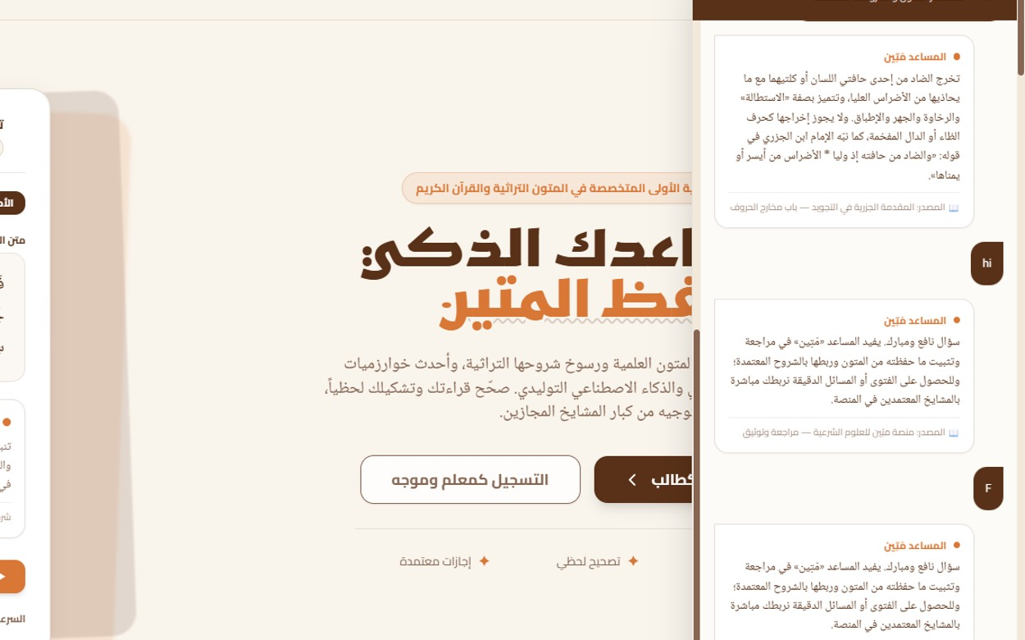
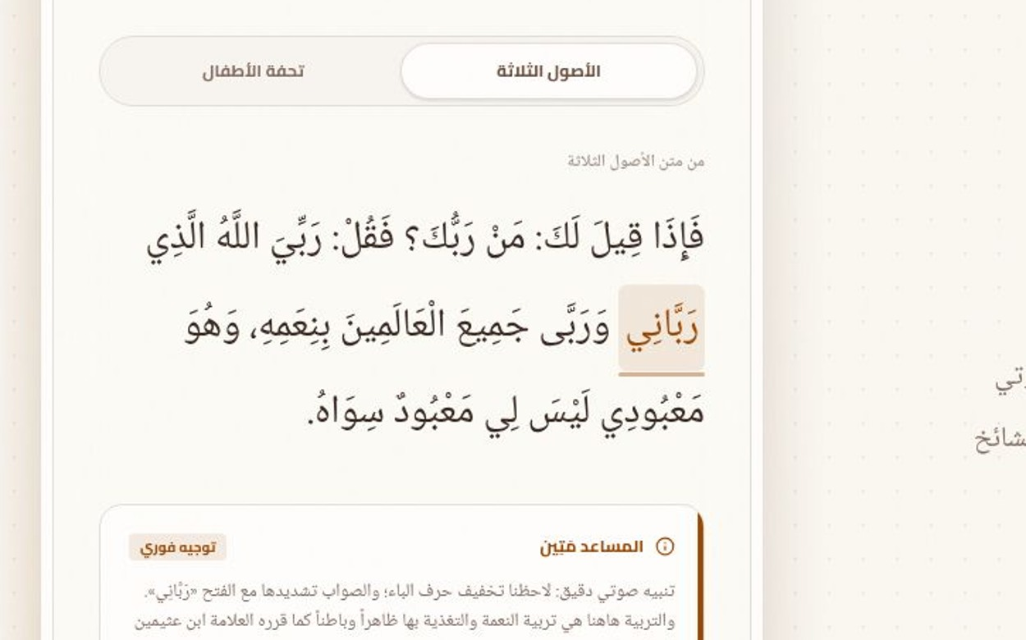
تصور المشروع • المسار المفتوح
الحل | واجهة تجمع التسميع والمساعد في سياق واحد
صور المشروع
واجهة المساعد والسؤال
واجهة التسميع والنص الدراسي
المبدأ: يراجع الطالب موضعه، ثم يطلب شرحاً مسنداً أو توجيهاً بشرياً عند الحاجة.
04 / 09
لقطات من واجهة مشروع مَتِين؛ لا تُستخدم لإثبات دقة نموذج الصوت أو صحة جميع الإجابات.
Notes:
٤٠ ثانية. الصورتان لواجهة المشروع: لقطة حديثة للتسميع ولقطة مقدمة سابقاً من واجهة المساعد. شكل الشاشة لا يثبت وحده اكتمال التقييم الصوتي أو المرجعية العلمية؛ هذه الأمور تُختبر وتوثق مستقلاً قبل تقديم نتائج تشغيل.

Slide 5
تصور المشروع • المسار المفتوح
آلية العمل | من صوت الطالب إلى قرار قابل للفهم
٠٤
٠٣
٠٢
٠١
تنبيه أو إعادة
←
تفريغ ومطابقة
←
استقبال الصوت
←
تحديد المقطع
نتيجة مؤكدة؛ وغير الواضح يُعاد.
كشف حذف أو استبدال أو زيادة الكلمات.
تسجيل مقاطع قصيرة بإذن الطالب.
متن محقق ومقطع واضح للنطاق.
لا يُحتسب الصمت وحده حذفاً، ولا تتحول قراءة غير واضحة إلى خطأ حفظ مؤكد.
05 / 09
مَتِين | عرض مشروع • الوظائف والخطط مقترحة ما لم يُذكر خلاف ذلك
Notes:
٤٠ ثانية. هذا مسار عمل مقترح. يبدأ باختيار متن معتمد، وتقسيم الصوت وتفريغه ومقارنة الكلمات بنص المقطع. نقيم الحذف والزيادة والترتيب بعد ثبوتها؛ النطق والتشكيل ومخارج الحروف ليست حكماً أولياً. لا نعد بزمن تنبيه لم نقسه.

Slide 6
تصور المشروع • المسار المفتوح
القيمة المضافة | كل خطوة تقود إلى التالية
ما تقترحه مَتِين
الممارسة المتفرقة
تسميع مرتبط بالمقطع وموضع الكلمة
حفظ فردي دون موضع واضح للخطأ
شرح في سياق النص مع عزو للكتاب والصفحة
بحث منفصل بين الشروح
إحالة تحمل سؤال الطالب وسياقه بموافقته
سؤال غير مرتبط بموضع التعثر
السلامة العلمية: مصدر معتمد ← استشهاد قابل للتحقق ← إجابة محدودة أو امتناع وإحالة.
06 / 09
مَتِين | عرض مشروع • الوظائف والخطط مقترحة ما لم يُذكر خلاف ذلك
Notes:
٣٥ ثانية. لا ندعي أن منتجات أخرى لا تقدم هذه المزايا؛ المقارنة مع الخطوات المنفصلة لدى الطالب. الإسناد والتحقق والامتناع والإحالة متطلبات للسلامة وليست شهادة بعدم وجود أخطاء. لا فتوى مولدة من النظام.

Slide 7
تصور المشروع • المسار المفتوح
التقنيات | معمارية قابلة للاختبار والاستبدال
الغاية
الخيار المقترح
الطبقة
قراءة وتفاعل عربي RTL
React + TypeScript + Tailwind
الواجهة
صلاحيات ومحتوى وتقدم
Node.js + Express + PostgreSQL / Drizzle
الخادم والبيانات
رصد الخطأ بعد التأكد
تفريغ قابل للمقارنة + مطابقة كلمات
الصوت
شرح بعزو يمكن مراجعته
بحث نصي ودلالي + استرجاع مسند
المعرفة
يُحسم اختيار مزود الصوت بعد قياس دقة الكشف، الأخطاء الزائفة، التكلفة والاحتفاظ بالبيانات.
07 / 09
مَتِين | عرض مشروع • الوظائف والخطط مقترحة ما لم يُذكر خلاف ذلك
Notes:
٣٥ ثانية. هذه اختيارات معمارية مقترحة وليست شهادة بأن كل مسار يعمل بإنتاجية. الصوت خلف واجهة تسمح بتبديل مزوده. البحث في المصادر المأذون بها والتحقق من الطبعات والصفحات جزء من الخطة. التدريب المتخصص يُبحث بعد اختبار الحاجة إليه.

Slide 8
تصور المشروع • المسار المفتوح
النتائج | تقبّل الفكرة لا يساوي نجاح المنتج بعد
٥٨٫٣٪
٦٣٫٣٪
٧٨٫٣٪
صوت مقترح
المساعد والإحالة
ذكر المصدر
٣٥ من ٦٠ قيّموا فكرة صوتية أوسع بـ٤–٥ من ٥.
٣٨ من ٦٠ وصفوا هذا التصور بأنه ممتاز.
٤٧ من ٦٠ اختاروا ذكر المرجع ضمن عوامل الثقة.
الخطوة التالية: اختبار دقة التسميع وصحة العزو وإتمام الرحلة قبل إعلان نتائج أداء.
08 / 09
المصدر: استبيان الفريق، ٦٠ استجابة، الأسئلة ٤–٦. النتائج تفضيلات معلنة وليست أثر استخدام.
Notes:
٣٠ ثانية. ٤٧/٦٠ = ٧٨٫٣ بالمئة اختاروا المصدر ضمن عوامل الثقة؛ ٣٨/٦٠ = ٦٣٫٣ وصفوا فكرة المساعد مع الإحالة بأنها ممتازة؛ ٣٥/٦٠ = ٥٨٫٣ قيّموا الصوت ٤ أو ٥، لكن السؤال يشمل النطق والتشكيل، وهو أوسع من المرحلة الأولى. هذا استطلاع احتياج وتقبل وليس نتيجة أداء أو دليل فعالية.

Slide 9
تصور المشروع • المسار المفتوح
الاستمرار | نثبت رحلة واحدة ثم نتوسع بمسؤولية
٠٣
٠٢
٠١
توسع مشروط
قياس وتطوير
نطاق أول
متون إضافية بعد الترخيص والاختبار والتدقيق.
دقة الكشف والعزو؛ تكلفة الصوت والسؤال والمراجعة.
متن معتمد واحد؛ كلمات وشرح مسند وإحالة نصية.
مالك نورالدين الساعدي
عبد الرحمن عماد ابوز عنين
الذكاء الاصطناعي والنماذج والخادم
الفكرة والتجربة والواجهات ومراجعة المصادر
مَتِين: تقنية مساعدة، ومصدر يمكن التحقق منه، ومعلّم لا يغيب عن القرار.
09 / 09
مَتِين | عرض مشروع • الوظائف والخطط مقترحة ما لم يُذكر خلاف ذلك
Notes:
١٥ ثانية. التنفيذ والتوسع مشروطان بالاعتماد والقياس. نراجع حقوق المحتوى والمصدر والدقة والتكلفة قبل التوسعة. فريق المشروع كما قدم الأسماء والأدوار. لا نعطي رابط تجربة أو مستودعاً افتراضياً.

